Slide 1
Попрошайничество как род занятий в современной России
Подготовил член НУГ
«Профессии в социальном государстве»
Соловьев Р.А.

Slide 2
Актуальность выбранной темы
Попрошайничество в современной России стало ярким спутником радикальных реформ 90-х годов ΧΧ века, ознаменовав переход отечественной экономики к рыночным преобразованиям. Обилие нищих, бродяг и попрошаек является сегодня немым укором видимому благополучию, установившемуся в последнее десятилетие в нашей стране. (Попова, 1999; Butovskaya et al, 2000, 2002, 2004)

Slide 3
Цель и задачи исследования
Цель: Понять социально-экономические факторы, обеспечивающие существования попрошайничества как профессиональной формы поведения
Задачи:
Рассмотреть попрошайничество как статусное сообщество
Проверить какие формы закрытия характерны для попрошайничества
Проверить существование «карьерной лестницы» попрошайничества и определить ее основные этапы
Проанализировать возможности индивидуальной девиации внутри группы попрошаек

Slide 4
Объект и предмет исследования
Объект: люди, постоянно занимающиеся сбором подаяний в личных целях около церковных приходов в городе Москва
Предмет: Социально-экономический механизм попрошайничества в России

Slide 5
Сегодня попрошайничество в России стало не только распространенной реакцией на экспансию торгового капитализма и нивелирования роли государства в защите определенных групп населения, но и вполне распространенной формой деятельности со своим набором правил, ценностной системой и установленными образцами поведения.

Slide 6
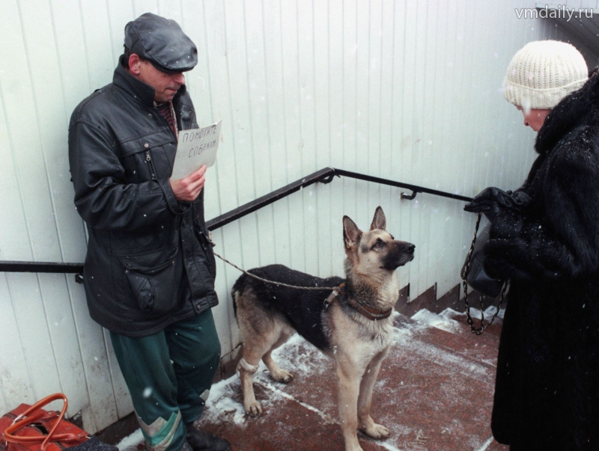
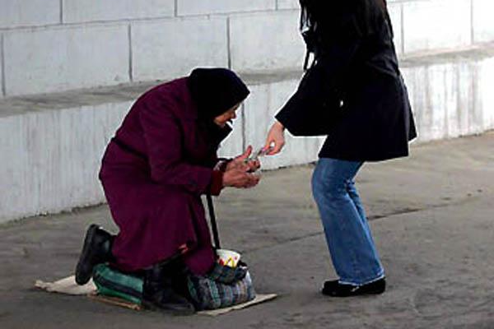

Slide 7
Попрошайничество как статусное сообщество
Можно говорить о попрошайничестве как особой статусной группе, в основе которой лежит деятельность, приносящая доходы и даже прибыль.
Критическим для статусного сообщества является поддержание определенного образа жизни и поиск источников собственного воспроизводства.

Slide 8
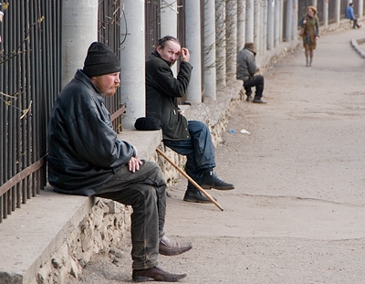
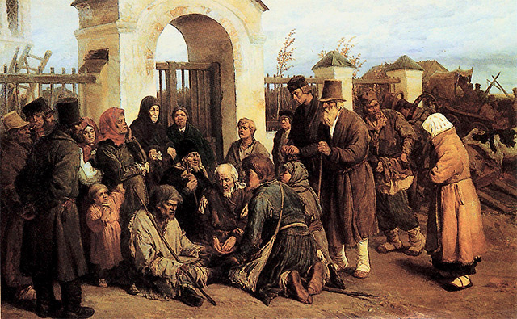

Slide 9
Коллективная форма закрытия попрошайничества на паперти
Фундамент коллективной формы закрытия попрошайничества - первичные статусы, а, именно, этническая и религиозная принадлежность, семейно-родственные связи
Позволяет расширить рабочую зону за счет привлечения человеческих ресурсов сообщества
Связана с двумя основными ресурсными нишами попрошайничества: рабочее пространство и специфические знания и навыки

Slide 10
Ступени «карьерной лестницы» попрошайничества
1)Склонность к злоупотреблению алкоголем и связанное с ним стремление к праздности
2)Субъективное восприятие попрошайничества на паперти как относительно доступной альтернативы
3)Осознание солидарности с локальным сообществом
4)Индивидуальная внутригрупповая девиация (для получения рент)

Slide 11
Факторы индивидуальной внутригрупповой девиации
1) Специфические знания и навыки
а) служба в армии на командных должностях
б) опыт тюремного заключения
в) Street knowledge
2) Личностный капитал (решительность в отстаивании индивидуальных интересов)

Slide 12
Выводы для социального государства
Акцент на интеграции в общество таких проблемных групп, как бывшие заключенные и детдомовцы
Просветительская работа с одной группой риска – российскими разнорабочими.

Slide 13
СПАСИБО ЗА ВНИМАНИЕ!!!

